Slide 1
Wybrane aspekty bezpieczeństwa sieci komputerowych na przykładzie rozwiązań firmy Cisco
Piotr Zawada
5669

Slide 2
Agenda
1. Wykorzystanie ACL w przykładowej infrastrukturze sieciowej
2. Wykorzystanie CBAC w przykładowej infrastrukturze sieciowej
3. Wykorzystanie port-security w przykładowej infrastrukturze sieciowej

Slide 3
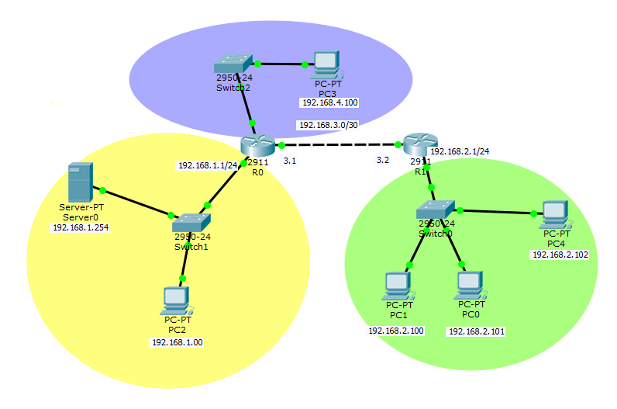
Wykorzystanie ACL – przykład infrastruktury

Slide 4
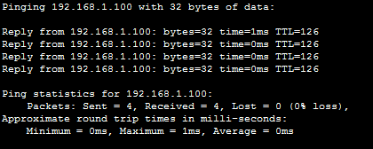
TRASY STATYCZNE
Na routerze R0:
ip route 192.168.2.0 255.255.255.0 192.168.3.2
Oraz na routerze R1:
ip route 192.168.1.0 255.255.255.0 192.168.3.1
ip route 192.168.4.0 255.255.255.0 192.168.3.1

Slide 5
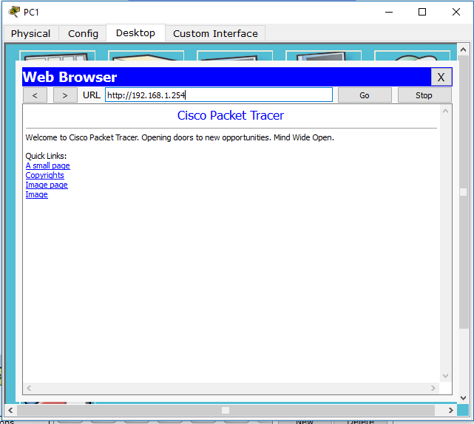
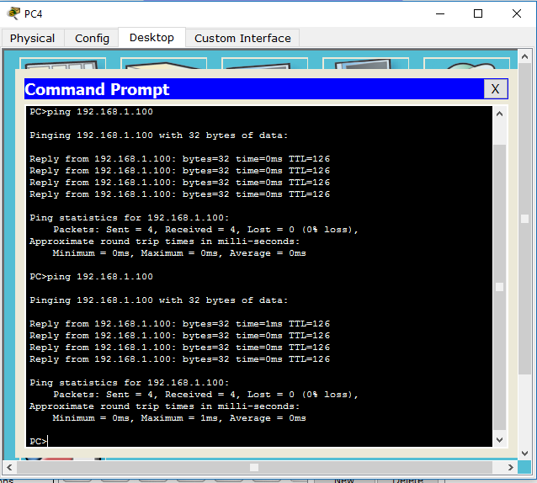
R1(config)# access-list 100 permit tcp 192.168.2.0 0.0.0.255 host 192.168.1.254 eq 80
R1(config)# access-list 100 permit ip 192.168.2.0 0.0.0.255 192.168.4.0 0.0.0.255
R1(config)#access-list 100 permit ip host 192.168.2.101 host 192.168.1.100
R1(config)#access-list 100 permit ip host 192.168.2.102 host 192.168.1.100
Router#show access-lists
Extended IP access list 100
10 permit tcp 192.168.2.0 0.0.0.255 host 192.168.1.254 eq www (11 match(es))
20 permit ip 192.168.2.0 0.0.0.255 192.168.4.0 0.0.0.255 (12 match(es))
30 permit ip host 192.168.2.101 host 192.168.1.100
40 permit ip host 192.168.2.102 host 192.168.1.100 (8 match(es))

Slide 6
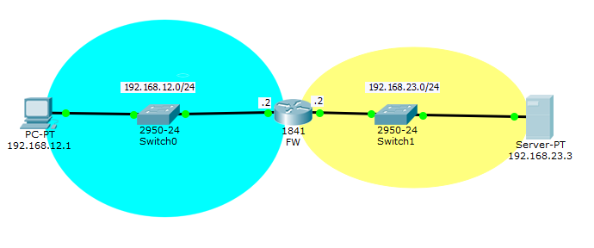
Wykorzystanie CBAC– przykład infrastruktury

Slide 7
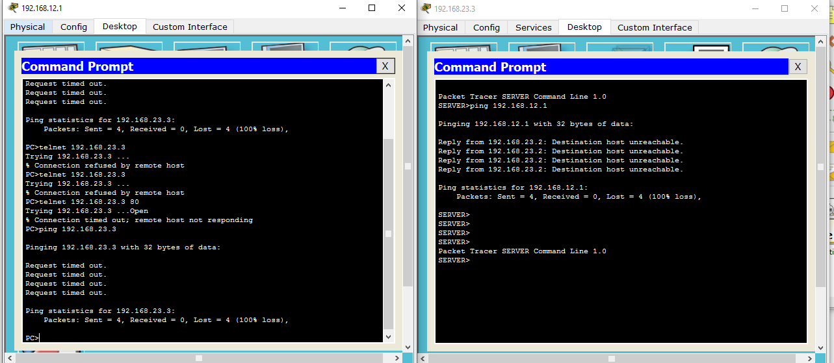

Router#show access-lists 100
Extended IP access list 100
deny ip any any
interface FastEthernet0/1
ip address 192.168.23.2 255.255.255.0
ip access-group 100 in

Slide 8

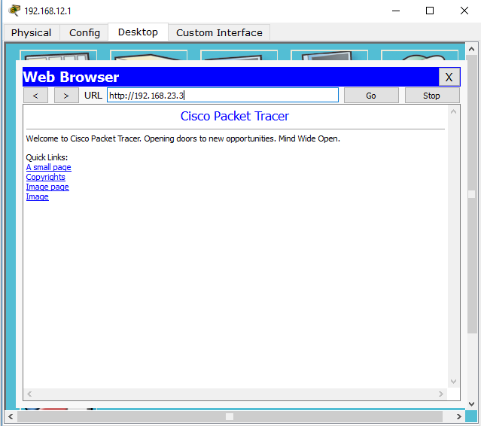

Slide 9

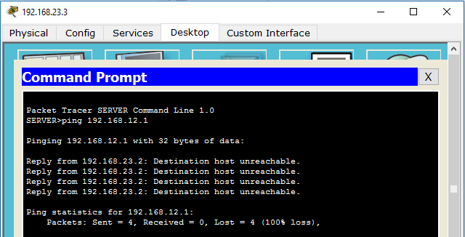

Slide 10
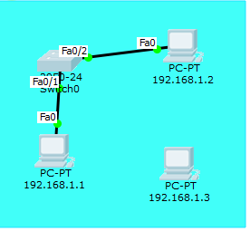
Wykorzystanie port security – przykład infrastruktury

Slide 11
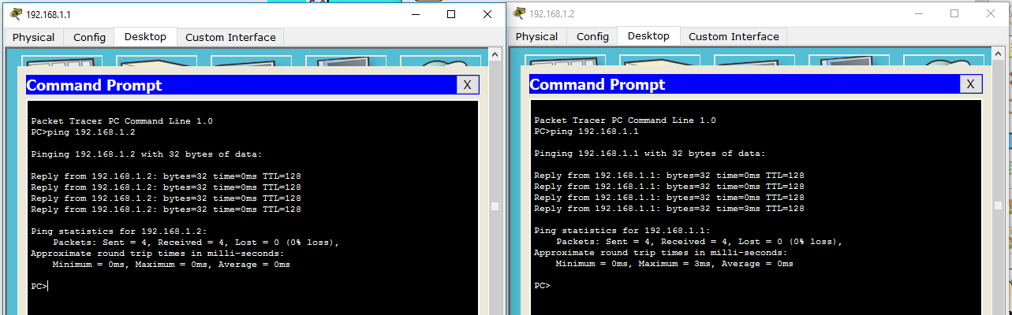

Slide 12
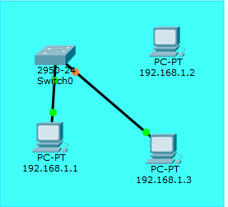
interface FastEthernet0/2
switchport mode access
switchport port-security
switchport port-security mac-address sticky
switchport port-security mac-address sticky 000B.BE6B.8E13

Slide 13
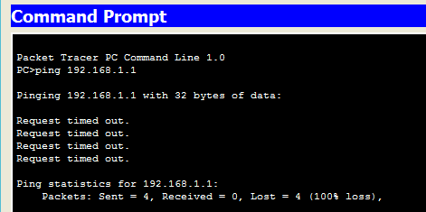
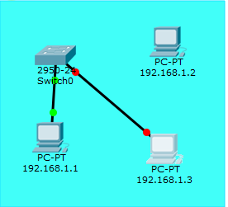
%LINEPROTO-5-UPDOWN: Line protocol on Interface FastEthernet0/2, changed state to down

Slide 14
Podsumowanie
Odpowiednio określić założenia dotyczące naszego ruchu sieciowego.
Odpowiednia konstrukcja reguł i polityk - umieszczenie na odpowiednich interfejsach.
Zabezpieczenia sieciowe powinny być stosowane adekwatnie to wielkości i ważności infrastruktury siecowej.

Slide 15
Dziękuję za uwagę ☺

